Slide 1


Засідання міської школи молодого майстра
«Дебют»
Дата проведення - 29 березня 2024 року
Педагогічний дайджест
«Використання інтерактивних форм взаємодії з батьками
у контексті сучасних
суспільно – політичних умов»
Спікер - вихователь КЗ «ДНЗ №17 ВМР» Олена Сторожук

Slide 2


«Лише разом з батьками, спільними зусиллями, педагоги можуть дати дітям велике людське щастя»
В.СУХОМЛИНСЬКИЙ
Взаємодія з батьками – це напрям діяльності закладу дошкільної освіти, який був і залишається одним з найважливіших та стратегічних. Якісне забезпечення освітнього процесу в закладі дошкільної освіти передбачає участь батьків як вірних і розумних союзників у справі навчання, виховання і розвитку дітей, адже процес самопізнання й самоствердження дитини, реалізація її творчого потенціалу в життєвій перспективі неможливі без означеного партнерства. Для цього необхідно змінювати традиційні педагогічні підходи на результативніші і цікаві сучасним батькам.

Slide 3

Інформаційно – просвітницькі форми взаємодії з батьками
Це надання різноманітної інформації для членів родин у формі енциклопедично – літературного матеріалу до певного тематичного блоку із дидактичними вправами і завданнями для спільного розв’язання з дітьми, психолого – педагогічних рекомендацій; забезпечення зворотнього зв’язку : «Батьківські віконечка», «Родинний меседж», «Скринька пропозицій».

Slide 4
Колективні форми взаємодії з батьками
Це створення умов для систематичної психолого – педагогічної просвіти: школи свідомого батьківства, молодих батьків, родинних ініціатив; студії : «Арт – практики», «Виховний волонтер»; різні гуртки, конференції, зустрічі за круглим столом, плейбеки, дебати, дискусії, зустрічі з цікавими людьми, ярмарки ідей, виставки педагогічних новинок, дні відкритих дверей.

Slide 5
Творчі форми взаємодії з батьками
Беруть участь члени родин, діти, педагоги. Умовно серед них можна виділити проєкти, спільні святкові ранки й розваги дітей і дорослих, пізнавально – розважальні заходи, тематичні, благодійні акції , виставки, тематичні тижні.

Slide 6

психологічні хвилинки
смартмоби
реалізація міні проєктів
інтерактивний діалог на стіні
тренінги
майстер – класи
тематичні хакатони
Інтерактивні формами взаємодії з батьками
сімейні клуби

Slide 7

Психологічні хвилинки та вправи – це засоби емоційної стабілізації спрямовані на подолання стресу та зниження емоційної напруги.
Вправа «Кулька».
Мета :зниження емоційної напруги
Надуваючи кульку, діти широко розводять руки в сторони й глибоко вдихають носом. Видихаючи повітря в уявну кульку через рот. Вимовляють: «Ф – ф – ф»
Вправа «Випусти пазурі»
Мета: зниження стресу
Показати, як тигреня шипить і показує пазурі, коли хоче захиститися (потім перетворитися на людину)
Вправа «Квітка та свічка»
Мета: зниження стресу
Уявіть, що у вас в одній руці приємно пахне квітка, а в іншій – запалена свічка. Повільно зробіть вдих через ніс й уявіть, що відчуваєте запах квітки. Повільно видихніть через рот, наче задуваєте свічку. Повторіть кілька разів.

Slide 8
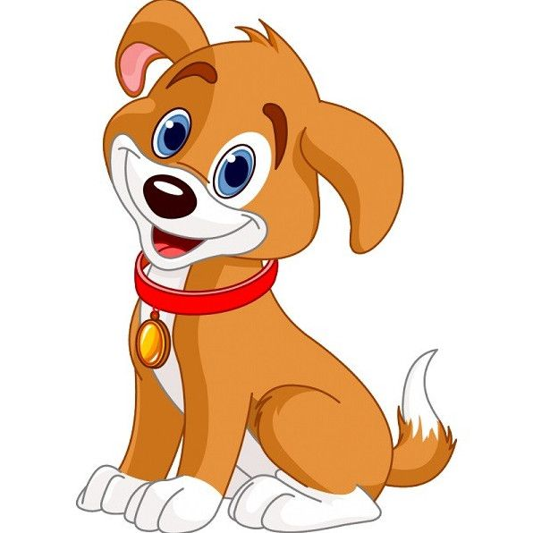
Досить новою та цікавою формою взаємодії є
«Смартмоб». Це форма взаємодії сьогодення, адже для цього потрібен телефон, соціальні мережі та інтернет. Метою цієї взаємодії є:долучити якнайбільше батьків до участі в освітньому процесі. Смартмоб складається з таких етапів:
Обирається найактивніша людина серед батьків, яку ми зацікавлюємо темою «Смартмобу».
Вона уже через соціальні мережі, мобільні застосунки передає інформацію батькам.
Ще однією умовою «Смартмобу» є часові рамки.
Ми запускали такий смартмоб: «Допоможемо нашим хвостатим». Адже у наш час потрібно піклуватися не тільки про дорослих та дітей, а і про друзів наших менших .

Slide 9
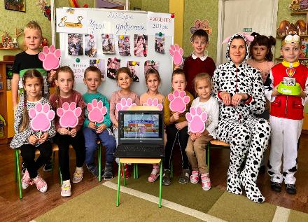
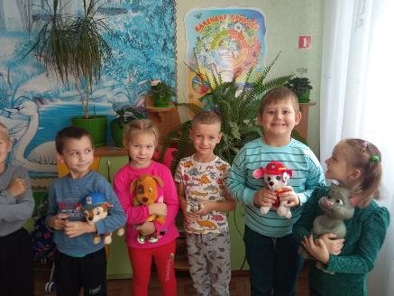
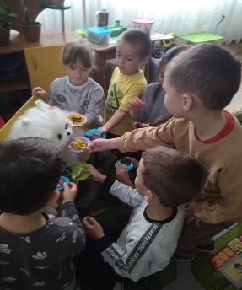
Смартмоб
«Допоможемо нашим хвостатим»

Slide 10
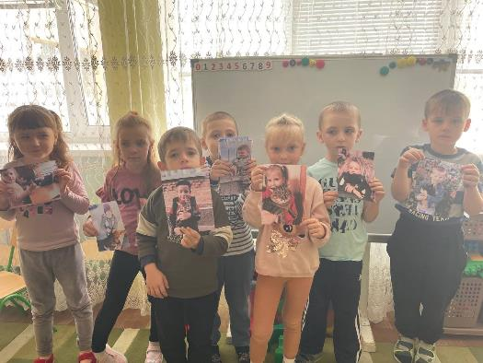
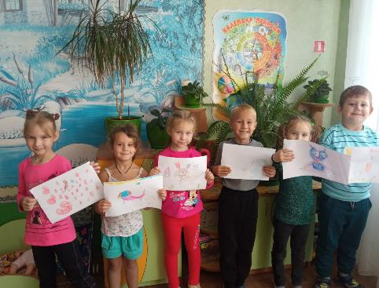
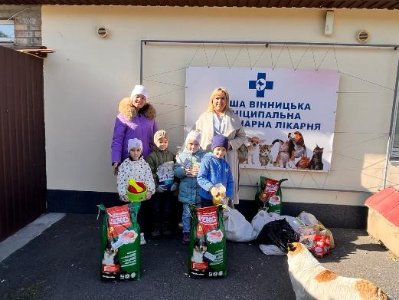

Slide 11

Міні- проєкти
сімейний LEGO-турнір «Енергію зберігаємо-про майбутнє дбаємо!».
Педагогами організоване командне конструювання моделей зі створенням додаткових джерел енергії, місць, де генерується енергія. Створюючи спочатку елементарні моделі використання водної та сонячної енергії та звичайні каруселі з наборів STEAM Park від LEGO Education, діти спільно з батьками зрозуміли, що є споживачі енергії, а є джерела, які виготовляють та акумулюють енергію .

Slide 12
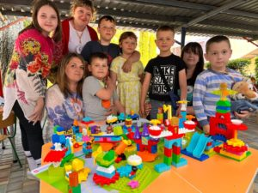
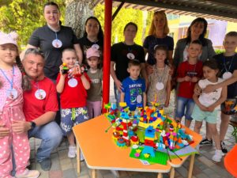
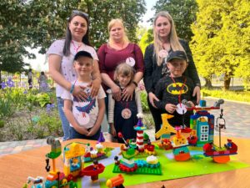
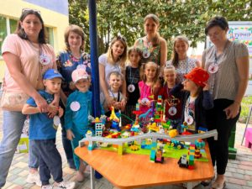
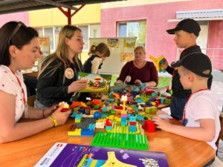
Сімейний LEGO-турнір
«Енергію зберігаємо-про майбутнє дбаємо!»..

Slide 13

В межах проєкту «Психолого-педагогічна підтримка дітей, батьків та педагогів в умовах надзвичайної ситуації» за підтримки Дитячого фонду ООН(UNICEF) та сприяння МОН України, який реалізується Всеукраїнським фондом "Крок за кроком«, організовано тренінгові заняття для родин вихованців, з метою формування життєвих навичок та надання необхідної психосоціальної підтримки.
Так, було розглянуто теми: "Мама на нулі або що робити для того, щоб не вигоріти" та "Що робити, коли дитина поводить себе агресивно".
Батьки ознайомились із порадами, як уникнути чи подолати емоційне вигорання та з алгоритмом підтримки дитини, виконали вправи "Моя супер-сила це...", "Пиріг щастя", "Каракулі", "Пиріжок", "Чарівний дощ". Учасники активно ділились своїм досвідом та порадами.

Slide 14
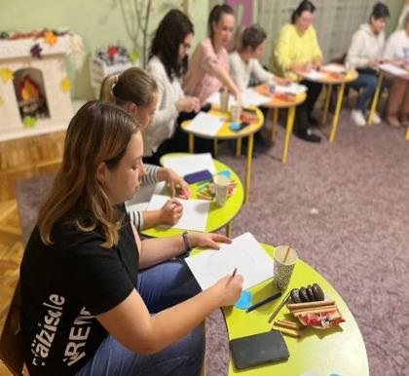
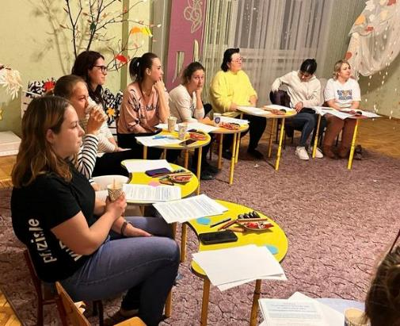
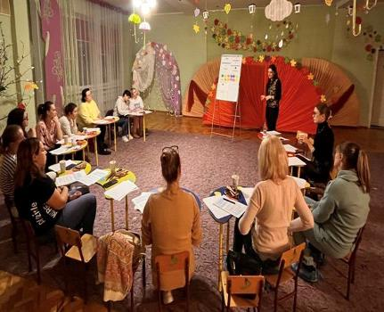
Тема: "Мама на нулі , або що робити для того, щоб не вигоріти" та "Що робити, коли дитина поводить себе агресивно".

Slide 15
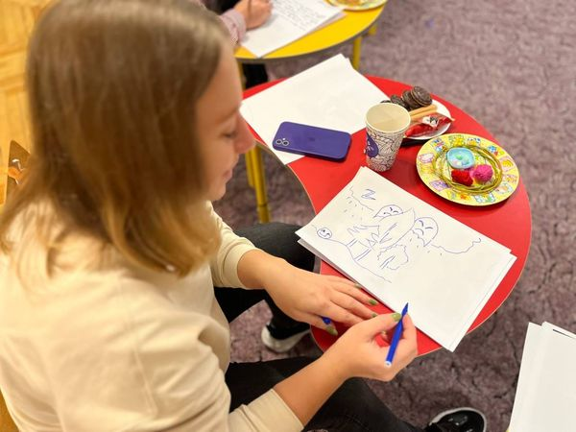
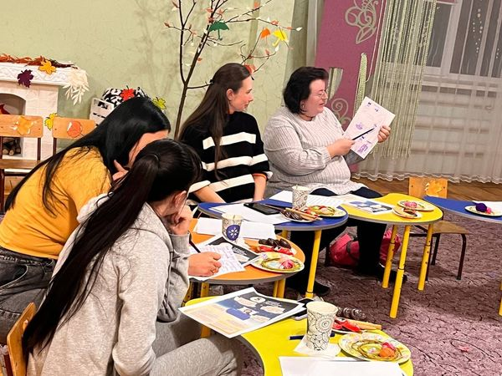
"Психолого-педагогічна підтримка дітей та батьків в умовах надзвичайної ситуації ". Тема: "Чутливий сон та проблеми із засинанням у дітей»

Slide 16


Ефективною виявилася така взаємодія як «педагогічний діалог на стіні». На інтерактивній стіні педагоги розміщували запитання спільно з дітьми, на які хотіли отримати відповіді батьків.
Одне із запитань яке було розміщено «Як захистити дитячу психіку під час війни». Батьки давали свої відповіді та поради, ми ділилися своїми і таким чином взаємодія педагога та батьків відбувалася на високому рівні щодо збереження псохологічного здоров’я дітей під час війни.

Slide 17
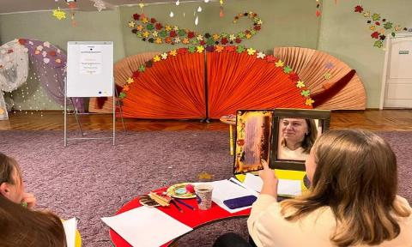
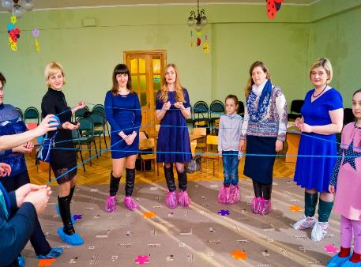
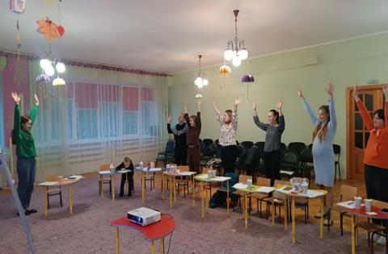
Також організовуємо плей – бек театри. Це імпровізаційні форми діяльності в якій глядачі, а у нашому випадку батьки, розповідають власні історії, які переживають тут і зараз, а актори (педагоги) одразу все відтворюють. Цікаво це тим, що ти можеш побачити збоку свою емоцію яку переживаєш зараз.

Slide 18
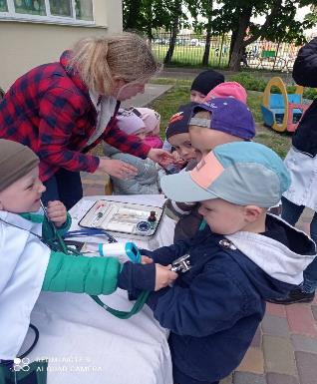

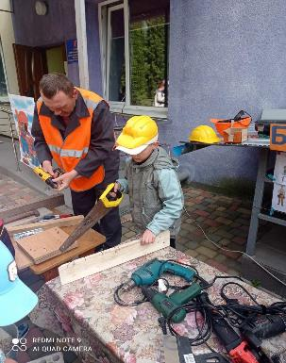
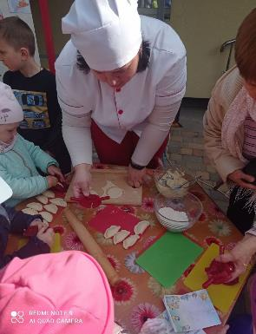
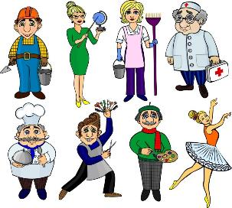
Цікаво і весело була організована спільна діяльність батьків, дітей, педагогів - під назвою: «Ігровий парк професій» - це день, коли все ігрове середовище налаштоване на пізнання та обігрування різних професій дорослих. На таку цікаву форму взаємодії були запрошені усі бажаючі батьки, які мали бажання презентувати свою професію, поділитися її особливостями. Цікавим було те, що діти могли попрактикуватися у різних сферах діяльності: позабивати цвяхи, зробити зачіску та манікюр, відчути себе справжнім лікарем.

Slide 19

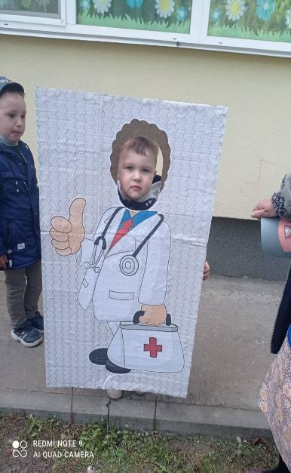
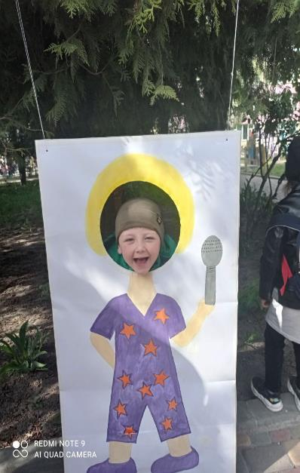
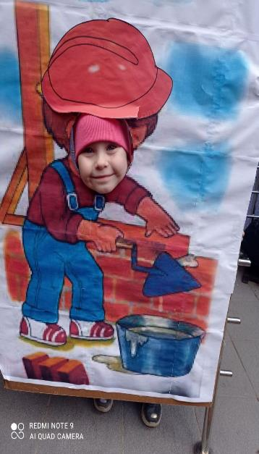

Slide 20
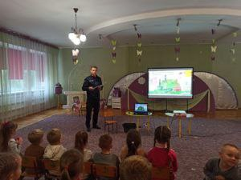
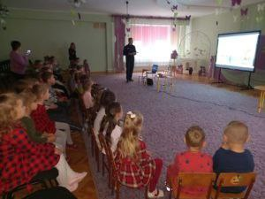

У нашому закладі організовуємо тематичні хакатони – це майданчик зустрічі з цікавими людьми для вирішення якоїсь проблеми.
На одну із таких хакатонів був запрошений представник ДСНС Олександр Хмеляк, який провів навчання з вихованцями про безпеку в навколишньому середовищі та дії під час надзвичайних ситуацій, продемонструвавши дітям цікаві та повчальні мультфільми.

Slide 21
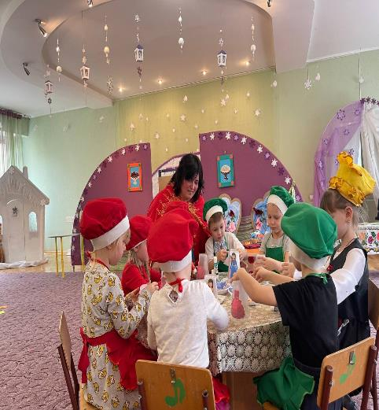
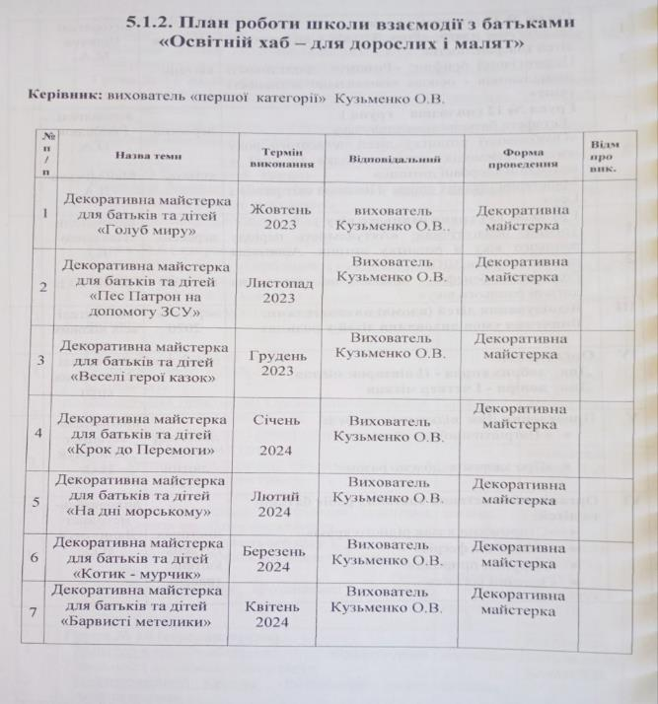


Slide 22
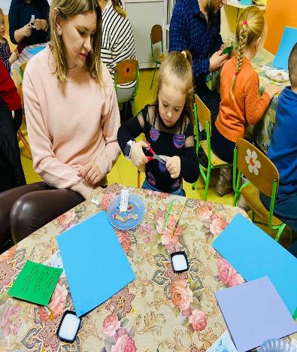

Активно та креативно проходять декоративні майстерки Школи взаємодії з батьками закладу "Освітній хаб - для дорослих і малят". Як відомо, рукоділля позитивно впливає на нервову систему, адже повторювальні рухи під час вирізання, шиття, вишивання заспокоюють, відволікають від думок, зменшувати рівень тривоги та напруженість м’язів. Під час зустрічей практикуємо різні техніки розслаблення та заземлення. Зокрема, ті, що базуються на глибокому диханні, поетапному напруженні м’язів та одночасній активізації обох півкуль мозку. Керівник освітнього хабу, майстриня, Кузьменко Оксана Валеріївна, зосереджуючись на творчому процесі, надає можливість дошкільникам та їх батькам відключити свої думки, зняти тривожність, дати волю фантазії та попрацювати з уявою, емоціями та внутрішнім ресурсом думок, побачити посмішки своїх малят та результат своє праці. В кінці кожного майстер – класу відбувається рефлексія, що дає змогу майстру почути які ж почуття виникли у учасників під час роботи.

Slide 23

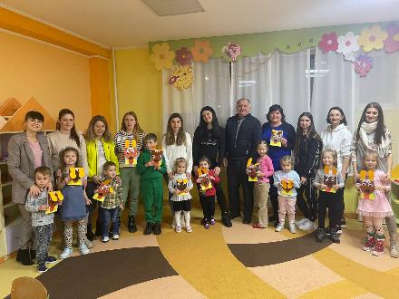
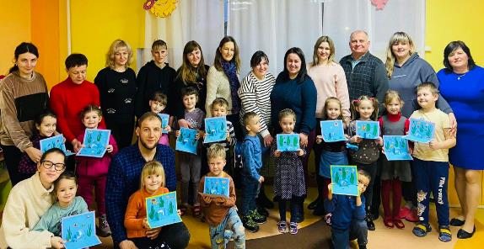
Декоративні майстерки школи взаємодії з батьками закладу "Освітній хаб - для дорослих і малят"
« На дні морському»
дидактична листівка – іграшка
«Пес Патрон на допомогу ЗСУ» об’ємна рухлива іграшка з елементами аплікації

Slide 24
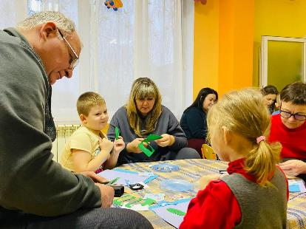
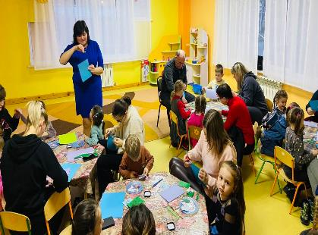
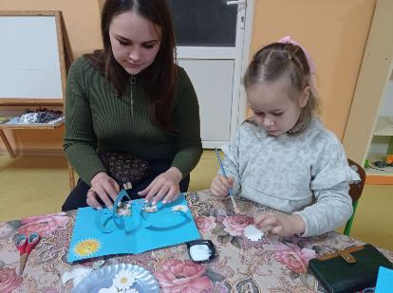
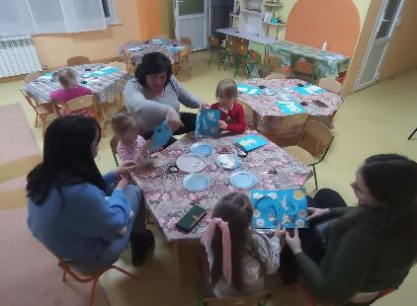

«Крок до Перемоги» листівка з елементами декорування

Slide 25

Дякуємо за увагу

